Slide 1
数据结构
栈和队列
2021年10月
周飞
深圳大学电子与信息工程学院

Slide 2

第三章 栈和队列
第四节 队列
一、队列
队列也是一种线性表
限定在表的一端进行插入（入队），在表的另一端进行删除（出队）
在队列中，允许插入的一端被称为队尾（rear），允许删除的一端被称为队头（front）

Slide 3

第三章 栈和队列
第四节 队列
一、队列
先进先出（FIFO）
先入队的元素肯定比之后入队的元素先出队
后进后出：后入队的元素肯定在先入队的元素之前就出队了
Notes:
栈顶 指的是最后一个盘子的上面

Slide 4
第三章 栈和队列
第四节 队列
二、顺序队列
顺序队列：采用一组地址连续的存储单元依次存储从队列头到队列尾的元素
为顺序队列设置2个指针：
队头指针front
队尾指针rear
Notes:
栈顶 指的是最后一个盘子的上面

Slide 5
第三章 栈和队列
第四节 队列
三、顺序队列的进队和出队的原则
进队时，新元素按队尾(rear)指针位置插入，然后队尾指针加一，即
出队时，将队头(front)指针所指向的元素取出，然后队头指针加一，即
Notes:
栈顶 指的是最后一个盘子的上面

Slide 6











第三章 栈和队列
第四节 队列
四、顺序队列进队和出队的举例

Slide 7

第三章 栈和队列
第四节 队列
五、顺序队列存在的问题
溢出：当队尾指针（rear）指向队列存储结构的最后一个单位时，
如果再继续插入新的元素，则会产生溢出。
溢出发生时，队列存储结构中可能还存在一些空白的位置
这些空白的位置是由队头元素出队导致的

Slide 8
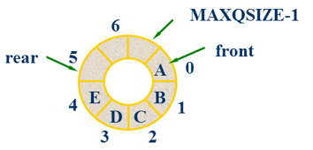
第三章 栈和队列
第五节 循环队列
一、循环队列
循环队列采用一组地址连续的存储单元
逻辑上，将整个队列的存储单元首尾相连
注意：这里的front和rear就不是指针了，
而是代表位置的下标索引值。
front = 0；
rear = 5；

Slide 9

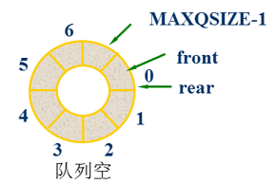
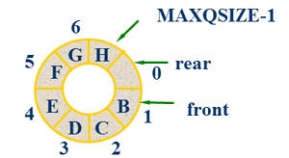
第三章 栈和队列
第五节 循环队列
二、循环队列的空与满
少用一个元素空间

Slide 10
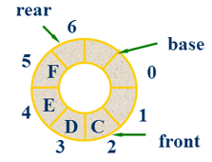



第三章 栈和队列
第五节 循环队列
三、循环队列的定义

Slide 11
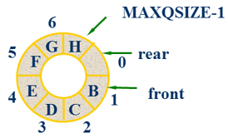
第三章 栈和队列
第五节 循环队列
四、循环队列插入元素

Slide 12
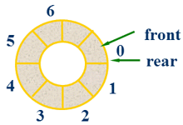

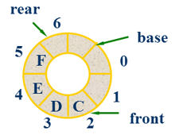

第三章 栈和队列
第五节 循环队列
五、循环队列删除元素

Slide 13
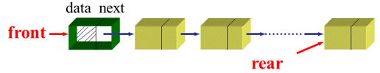
第三章 栈和队列
第六节 链队列
一、链队列
链队列采用链表存储单元
链队列中，有两个分别指示队头和队尾的指针
链队列中，没有队列溢出的问题，但需要注意队列为空的问题。
注意：这里的front和rear又变回指针了。

Slide 14

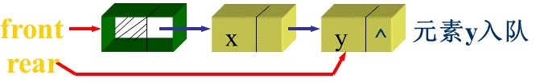
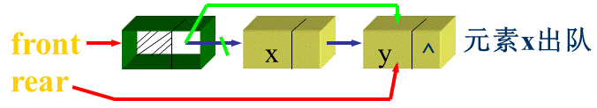
第三章 栈和队列
第六节 链队列
二、链队列的指针变化
链队列的指针操作跟链表类似（一个子集）

Slide 15
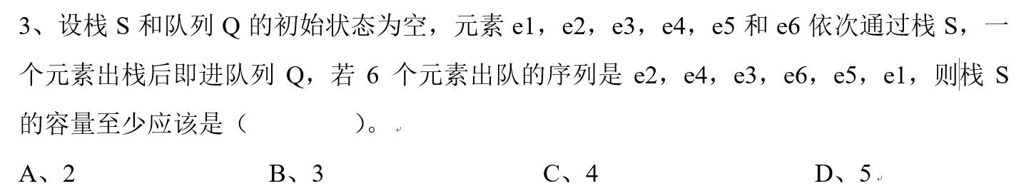
试一试
B

